Slide 1

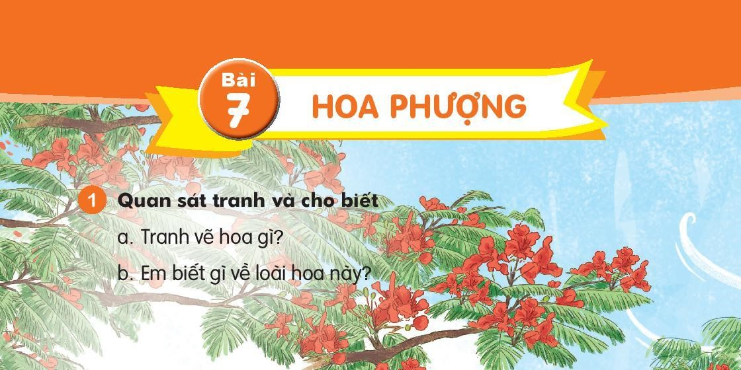

Slide 2


Slide 3
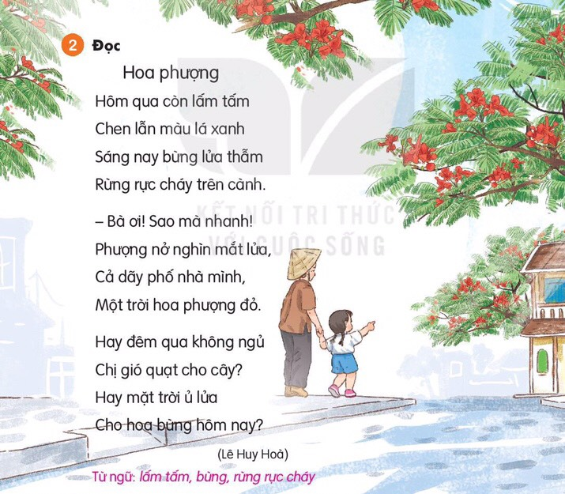

Slide 4
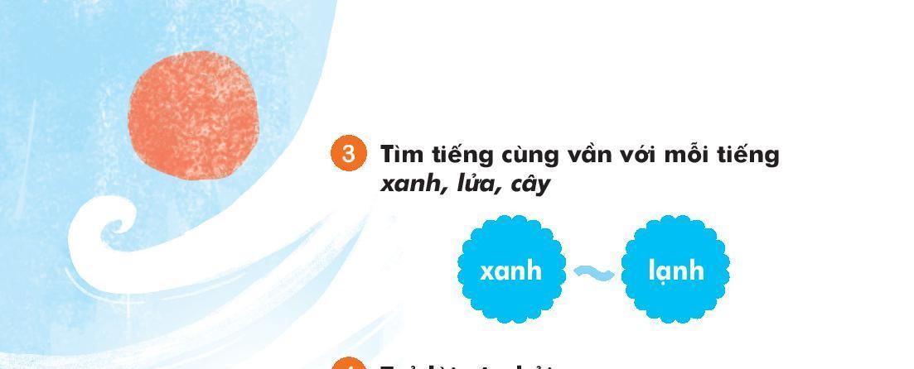

Slide 5
- Cùng vần với tiếng xanh: cành, nhanh, bánh
- Cùng vần với tiếng lửa: mưa, hứa, cưa
- Cùng vần với tiếng cây: mây, cấy, ngấy

Slide 6
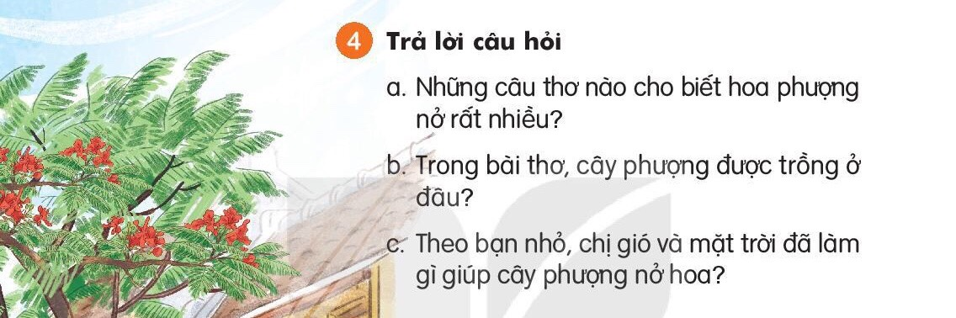

Slide 7
a)Những câu thơ cho thấy hoa phượng nở rất nhiều là:
Sáng nay bừng lử thẫm
Rừng rực cháy trên cành
b)Cây phượng được trồng ở hè phố
c) Để giúp cây phượng nở hoa, chị gió đã quạt cho cây và mặt trời đã ủ lửa cho cây.

Slide 8







Củng cố - Dặn dò
- Nhận xét tiết học
Chuẩn bị bài sau:

